Slide 1
個人申請系統說明
教務處試務組
113.03.01

Slide 2
系統連結
從學校官網【常用連結】、【近期熱門連結】登入
帳號為學號，預設密碼為身分證末四碼+生日四碼共八碼
即日起開放系統至3/15(五)中午1200時止。

Slide 3
登入畫面
選擇學校
帳號：學號
密碼：身分證後4碼+生日4碼

Slide 4
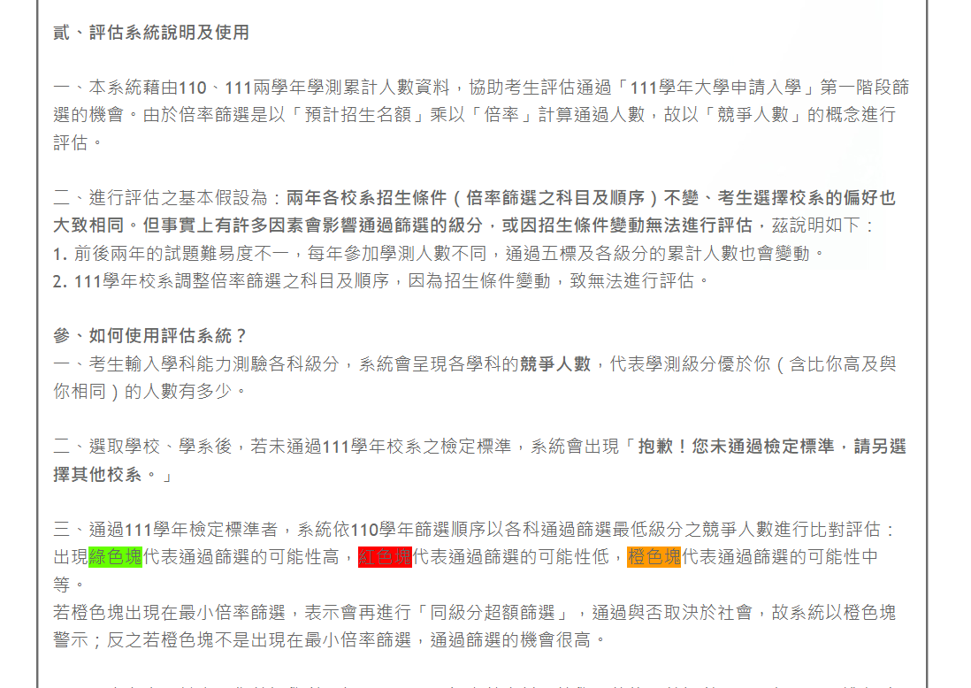
校系分析
1
２

Slide 5
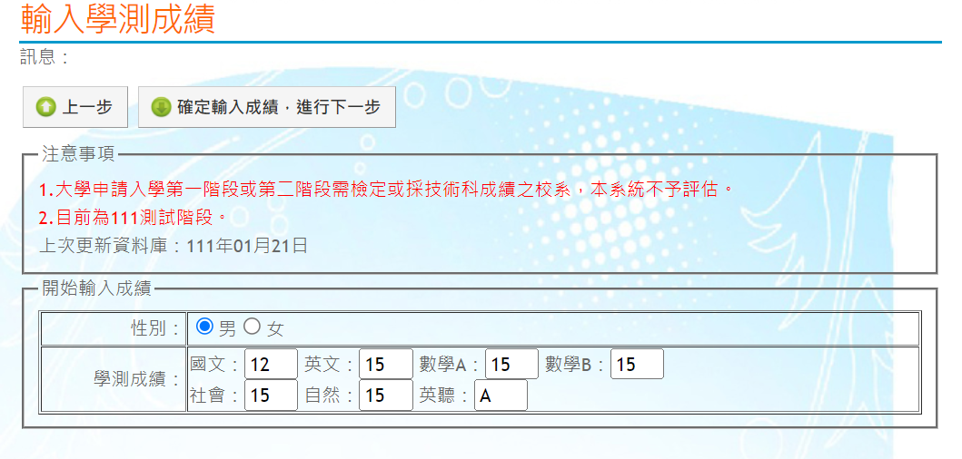
確認成績
3
1
2

Slide 6
選填志願
可以看到自己學測各科累計人數排名及身分設定
選擇學群：可列出該學群所有校系
選擇學校：可列出該校所有學系
選擇評估：可由系統進行簡單落點評估
大學有很多學系是不分系，若於系統內查詢不到你要的學系，學群請選全部，再選學校，即可看到

Slide 7
點評估可以觀看系統推估的安全校系、警示校系、危險校系等學系

Slide 8
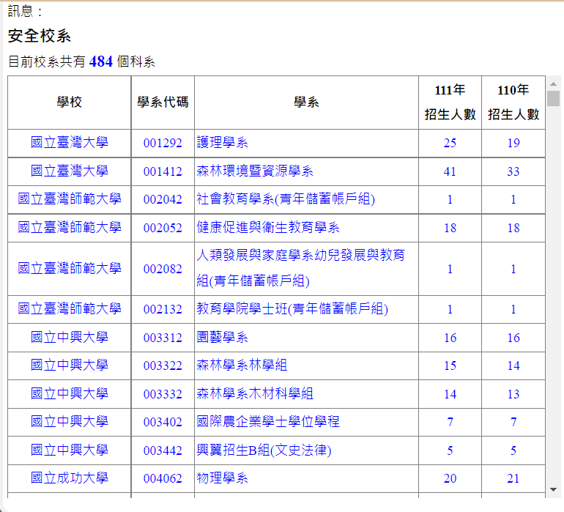

Slide 9
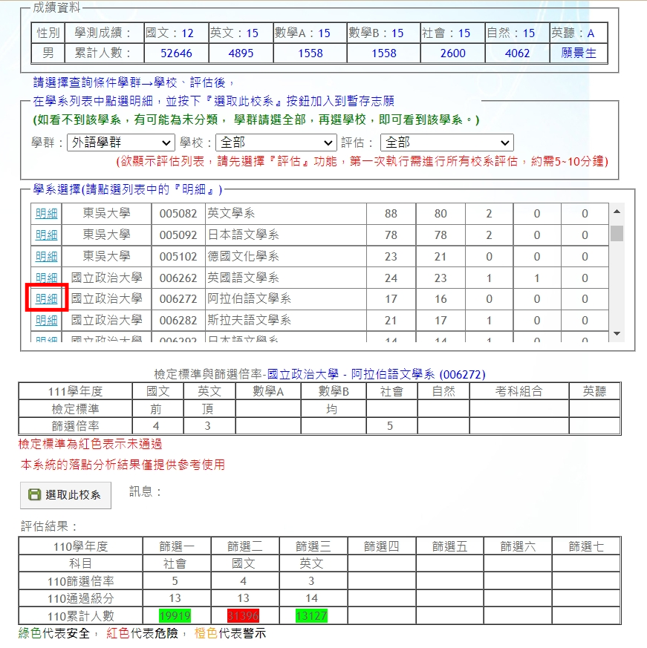
點選校系明細系統顯示該校系檢定標準及評估結果
未達該系檢定標準無法報名該學系

Slide 10
點選校系明細系統顯示該校系檢定標準及評估結果
未達該系檢定標準無法報名該學系

Slide 11
暫存志願
點選選取此校系，將該校系加入暫存志願
檢定標準通過，無論評估結果為何都可選取此學系

Slide 12
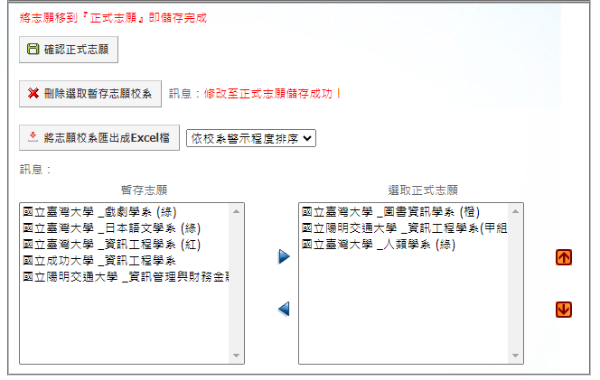
暫存正式志願
一定要將志願從【暫存志願區】移到【選取正式志願區】，才算儲存志願成功。
系統開放時間內可隨意變動
可以選擇很多個暫存志願
正式志願限6校系

Slide 13
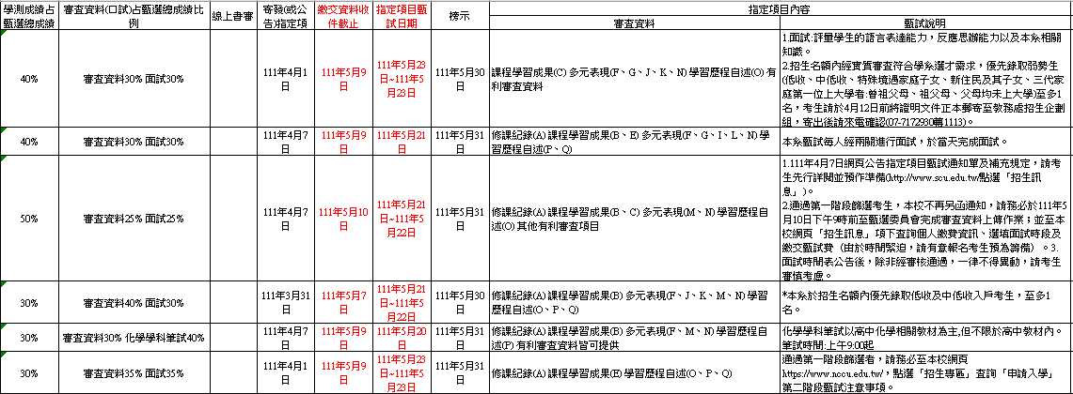
匯出志願校系EXCEL檔

Slide 14
重要提醒
1.系統上操作務必將志願從【暫存志願區】移到【選取正式志願區】，才算儲存志願成功。
2.系統選填志願時間為即日起~3/15(五)中午12:00，系統線上作業時間截止後，即不再受理任何變動或增減志願事宜。請同學於此時間內與家長、老師共同協商，確定志願再選填，以免影響自身權益。
3.等待繁星放榜同學仍請先進系統選填，待繁星錄取後由本組將報名志願刪除。
4.欲報名願景生同學請親洽試務組。

Slide 15
科大申請系統說明

Slide 16
系統連結
從學校官網【常用連結】、【近期熱門連結】登入
帳號為學號，預設密碼為身分證末四碼+生日四碼共八碼
即日起開放系統至3/15(五)中午1200時止。

Slide 17
選填志願
選填志願
學校查詢
選入志願

Slide 18
重要提醒
1.科大一人最多可填6志願。
2.系統選填志願時間為即日起~3/15(五)中午12:00，系統線上作業時間截止後，即不再受理任何變動或增減志願事宜。請同學於此時間內與家長、老師共同協商，確定志願再選填，以免影響自身權益。
3.等待繁星放榜同學仍請先進系統選填，待繁星錄取後由本組將報名志願刪除。

Slide 19
報告完畢

